Slide 1

Thứ ngày tháng 12 năm 2023
Tự nhiên và xã hĖ
Bài 10: Mua, bán hàng hƢ ( tiết 4)

Slide 2
Khởi động

Slide 3
Tiết 4

Slide 4
4. Một số hàng hóa cần thiết cho cuộc sống hằng ngày.

Slide 5


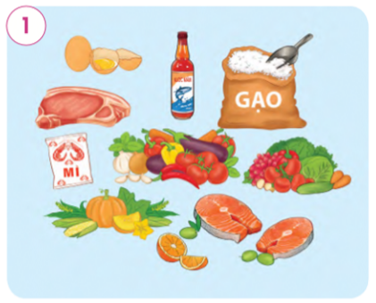
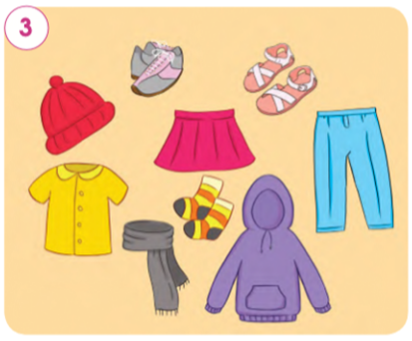
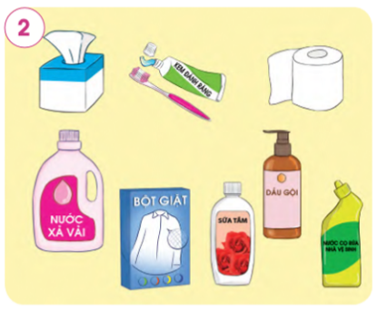
Hãy nói tên một số hàng hóa cần thiết cho cuộc sống hằng ngày trong mỗi hình dưới đây:

Slide 6
Trứng, thịt, nước mắm, gạo, cá, rau củ, cam, mì,…

Slide 7
Giấy ăn, nước xả vải, kem đánh rang, giấy vệ sinh, bột giặt, sữa tắm, dầu gội, nước tẩy rửa.

Slide 8
Mũ len, áo sơ mi, váy, khan, tất, dép quai hậu, quần.

Slide 9

Hãy kể thêm những hàng hóa cần thiết cho cuộc sống hằng ngày.
Thiết kế: Hương Thảo – tranthao121006@gmail.com

Slide 10
Làm việc nhóm

Slide 11

Tập mua, bán hàng hóa
Cần chuẩn bị

Slide 12
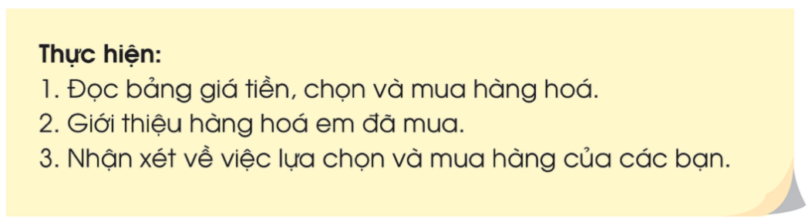

Slide 13
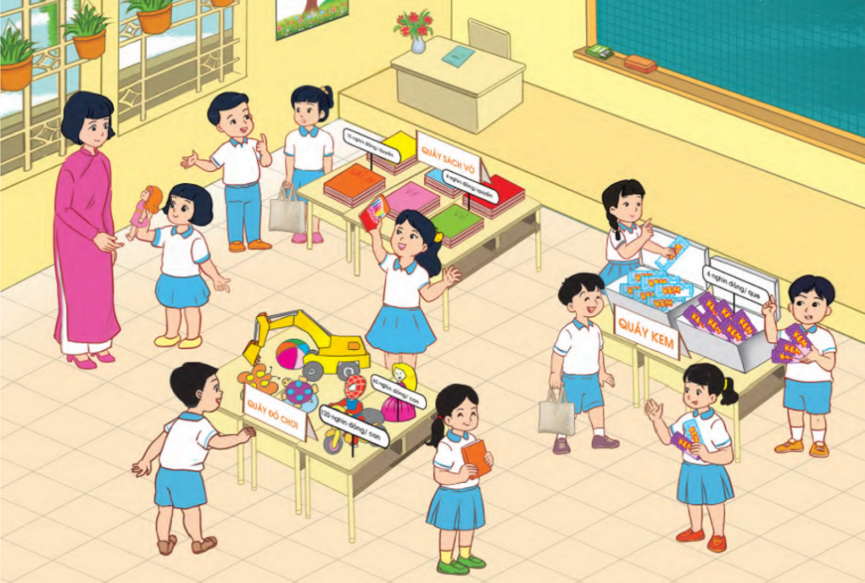
Thực hành mua bán hàng hóa

Slide 15
Vận dụng, trải nghiệm
Notes:
Thiết kế: Hương Thảo – tranthao121006@gmail.com

